Slide 1

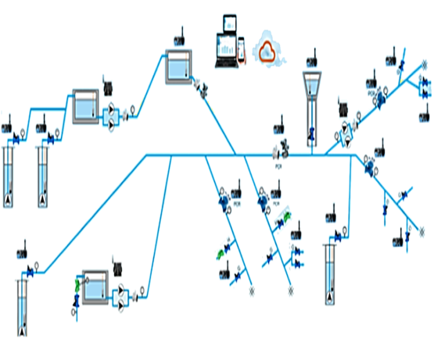
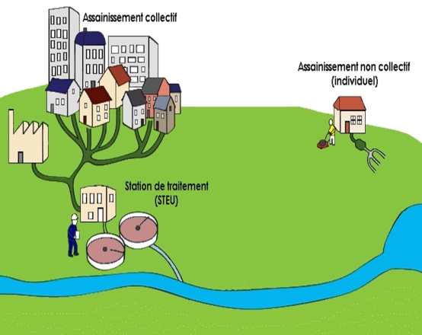
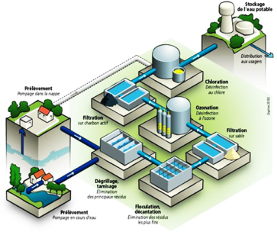
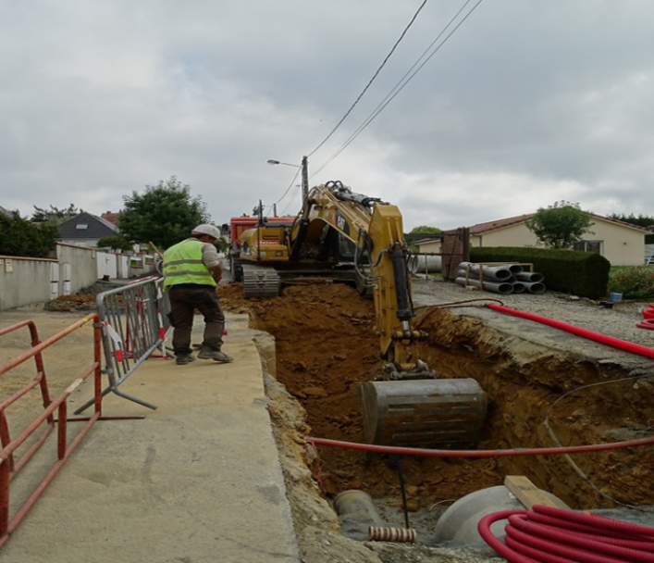
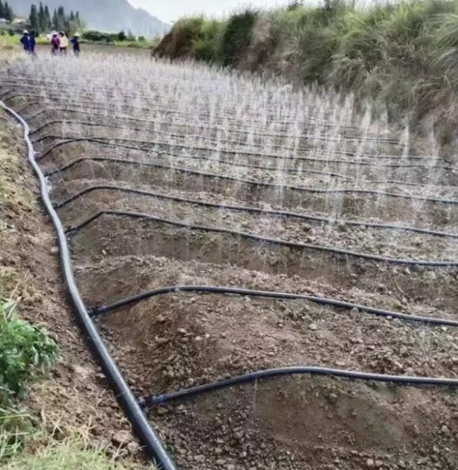
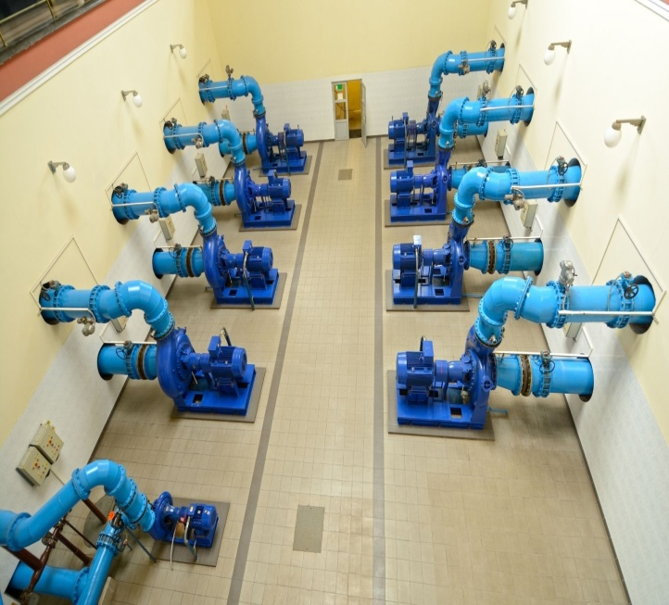
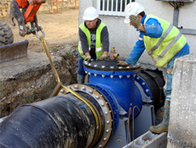
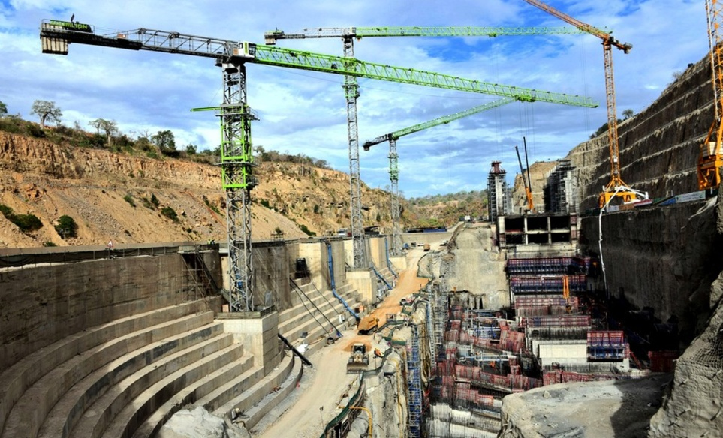
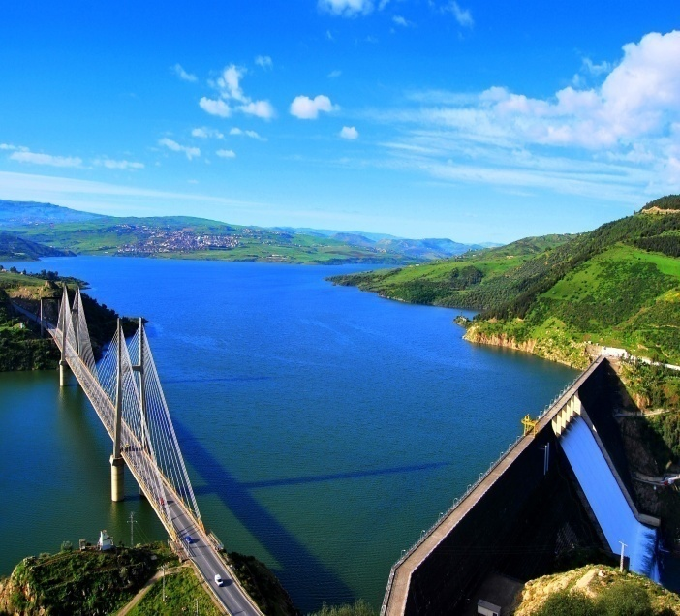
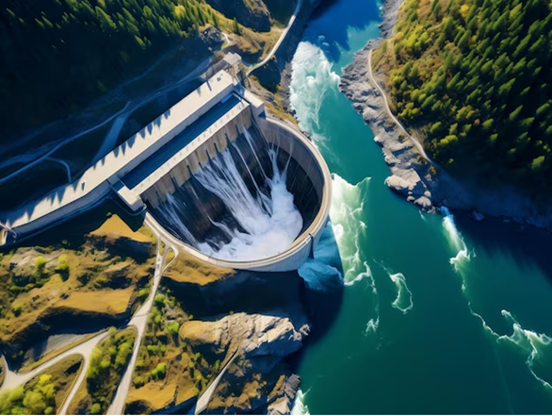
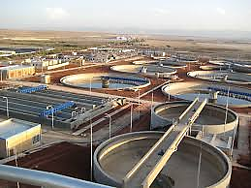



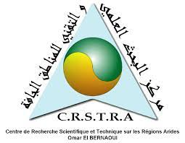














وزارة التعليم العالي و البحث العلمي
المزكز الجامعي عبد الحفيظ بوالصوف – ميلة -
معهد العلوم و التكنولوجيا
الأبواب المفتوحة على المركز الجامعي − ميلة
تخصص الري HYDRAULIQUE
بسم الله الرحمن الرحيم:
وجعلنا من الماء كل شيء حي
الاية 30 سورة الانبياء
التعريف بالتخصص:
تخصص الري والهيدروليك هو فرع من الهندسة يتعامل بشكل أساسي مع تطبيقات إدارة و تسيير المياه و أنظمتها، خاصة في مجالات الزراعة والحفاظ على الموارد المائية. هذا التخصص يجمع بين مبادئ الهيدروليك، الهندسة المدنية، وعلوم المياه لتطوير وإدارة طرق استخدام المياه في شتى المجالات بكفاءة وفعالية
يشتمل تخصص الهيدروليك على :
3- رصد وتقييم استخدام المياه.
2- تصميم وتنفيذ مشاريع الري، وإدارة الري،
1- تصميم وتنفيذ أنظمة شبكات الري الحديثة وتحليل كفاءتها
الهدف منه:
1- إدارة الموارد المائية:
يعد المتخصص في الهيدروليك ضروري لتصميم وتنفيذ أنظمة و إدارة الموارد المائية، بما في ذلك الري الزراعي وإمدادات مياه الشرب وإدارة مياه الأمطا
دراسة وانجاز قنوات صرف المياه المستعملة والأمطار
دراسة و انجاز قنوات السقي
2- تصميم البنية التحتية:
وهو مؤهل ايضا لتصميم البنية التحتية الهيدروليكية مثل السدود والقنوات ومحطات الضخ وأنظمة الري وشبكات الصرف الصحي وغيرها، مما يساهم في تطوير واستدامة البنية التحتية.
3- الحماية من الفيضانات :
يعمل المتخصصون في هذا الميدان على تصميم وتنفيذ أنظمة الوقاية من الفيضانات، مثل بناء السدود وأنظمة الصرف وخطط استخدام الأراضي لتقليل مخاطر الفيضانات وحماية المناطق المأهولة.
دراسة و انجاز محطات الضخ
التزويد بالمياه الشروب
4- انتاج طاقة نظيفة «الطاقة المتجددة»:
الطاقة الكهرومائية هي مصدر مهم للطاقة المتجددة. ويشارك التقني الهيدروليكي في تصميم وتشغيل محطات الطاقة الكهرومائية، مما يساهم في إنتاج كهرباء نظيفة ومستدامة.
انجاز سد للحماية من الفيضانات
دراسة و انجاز السدود
5- تحسين إنتاجية الزراعة:
يلعب المختصين في ميدان الهيدروليك دورا هاما في تطوير أنظمة السقي و ذلك برفع كفاءة نظم الري و استخدام الطرق المتطورة كالري الذكي
5- حماية البيئة:
المهندس الهيدروليكي يلعب دورًا حيويًا في حماية البيئة من خلال تطوير وتنفيذ حلول مبتكرة لإدارة الموارد المائية والحد من الأثر البيئي للأنشطة البشرية
سد كهرومائي
انجاز محطة للتطهير
فرص العمل:
يشمل تخصص الري العديد من المجالات التي يمكن للمهندسين و التقنيين المتخصصين في الهيدروليك العمل فيها. سواء في القطاعين العام أو الخاص. فيما يلي بعض الأمثلة على الأماكن التي يمكن أن يجد فيها مهندس هيدروليكي جزائري فرصًا مهنية:
4- مكتب دراسات مختص في الري :
يمكن المختص في الهيدروليك فتح مكتب خاص به لدراسة مختلف المشاريع التي لها علاقة بالمياه
3- الجامعات ومراكز الأبحاث:
يمكن للمختص في الهيدروليك ممارسة مهنة في مجال البحوث الهيدروليكية، والنمذجة الهيدرولوجية، وإدارة الموارد المائية، وما إلى ذلك.
يمكنه أيضًا التدريس في المؤسسات الجامعية والعمل في مراكز البحث،
2- الإدارات والهيئات الحكومية:
شركات الهندسة : الشركات المتخصصة في البنية التحتية الهيدروليكية، يمكنها المشاركة في تصميم وإنشاء وإدارة البنية التحتية مثل السدود ومحطات معالجة المياه وشبكات الصرف الصحي وغيرها.
1- الإدارات والهيئات الحكومية:
- وزارة الموارد المائية: يمكنها العمل على تخطيط وإدارة وتنظيم الموارد المائية في البلاد
- وزارة الزراعة: يمكنها المساهمة في تصميم وتنفيذ مشاريع الري الزراعي وإدارة الموارد المائية
وكالات المياه : قد تشارك في إدارة مستجمعات المياه وتنفيذ برامج الحفاظ على المياه.
5- المخابر الوطنية و الجهوية

